Slide 1
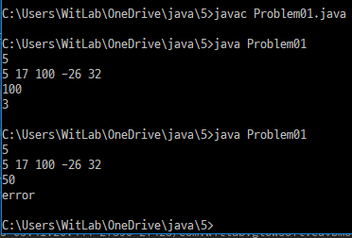
5-1 위치 찾기
문제 설명
예제입력 1
예제입력 2
정수형 배열 중 어떤 값이 몇 번째에 위치해 있는지 출력하는 프로그램을 작성하시오.
입력 : 입력은 총 세 줄이다. 첫째 줄) 배열의 크기 n 둘째 줄) n개의 정수 (공백 구분) 셋째 줄) 찾고자 하는 정수 a
출력 : 배열에서 a의 위치를 정수로 출력 단, 위치는 1부터 시작하며 정수 a가 배열에 없으면 “error”를 출력
5
5 17 100 -26 32
100
5
5 17 100 -26 32
50
예제출력 1
예제출력 2
3
error
실행화면

Slide 2
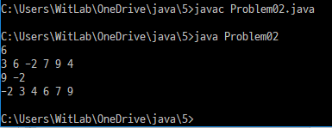
5-2 최대, 최소, 오름차순
문제 설명
예제입력
입력되는 정수들 중 최댓값과 최솟값, 그리고 입력된 정수들을 오름차순으로 출력하는 프로그램을 작성하시오.
입력 : 첫째 줄에 수열의 길이 n이 입력되고, 둘째 줄에 n개의 정수가 입력된다.
출력 : 첫째 줄에 수열의 최댓값과 최솟 값을 공백으로 구분하여 출력하고, 둘째 줄에 입력된 수열을 오름차순으로 출력한다.
6
3 6 -2 7 9 4
예제출력
9 -2
-2 3 4 6 7 9
실행화면

Slide 3
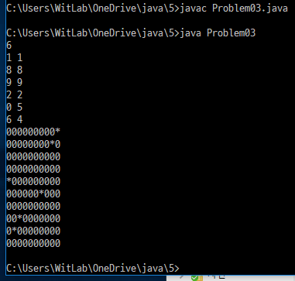
5-3 양의 정수 좌표 평면
예제입력
예제출력
문제 설명
6
1 1
8 8
9 9
2 2
0 5
6 4
000000000*
00000000*0
0000000000
0000000000
*000000000
00000*0000
0000000000
00*0000000
0*00000000
0000000000
양의 정수 단위의 좌표만 가지는 좌표 평면에서, 주어진 좌표를 점(*)으로 표시하여 출력하는 프로그램을 작성하시오.
입력 : 첫째 줄에 자연수 n이 입력되고, 둘째 줄부터 n개의 줄에 정수 x, y가 공백으로 구분되어 입력된다. (단, 0 <= x < 10, 0 <= y < 10)
출력 : 크기가 10 x 10인 정수 좌표 평면을 출력
가장 아래 가로줄은 x축, 가장 왼쪽 세로줄은 y축으로 간주하며, 좌표 값은 0부터 시작
x 좌표는 좌에서 우로 갈수록, y 좌표는 아래에서 위로 갈수록 증가
입력된 좌표에 해당하는 점은 *, 그렇지 않은 점은 0으로 출력
실행화면

